Slide 1
神经拟态的类脑智能
中国科学院自动化研究所
吴高巍
gaowei.wu@ia.ac.cn
2017-10-24

Slide 2

从“联结主义”到“类脑智能”
深度学习在视、听、说等方面取得的巨大成功掀起了类脑计算的新浪潮。
借助于 Deep Learning 算法，人类终于找到了如何处理 “抽象概念”这个亘古难题的方法。

Slide 3
类脑智能的兴起
原由
从计算机体系结构的角度
由于传统半导体器件的尺寸逐渐接近其物理极限，摩尔定理难以为继，同时功耗问题也日渐突出。
从智能信息处理的角度
人工智能虽然取得了很大进展，并在许多特定领域得到了广泛应用，但智能程度依然极为有限，与人的智能依然相差甚远，理论与方法上亟待出现新思路与新突破。

Slide 4

类脑智能的兴起
现有智能的不足
综合能力差
自主学习能力弱
理解能力弱，鲁棒性差
深度神经网络依然有它的瓶颈
训练效率问题
不够鲁棒
Notes:
深度神经网络依然有它的瓶颈。第一是训练效率问题，必须有大量标注样本训练才能保证足够高的泛化性能。第二是不够鲁棒，神经网络可能把不属于任何类别的模式非常自信地判别为某一类。而人脑学习模式只需要少量样本，而且对不认识的模式可以很可靠地拒识。
人脑是最好的模式识别系统，是一个具有复杂度极高的神经网络结构。和其相比，人工神经网络（包括深度神经网络）对人脑神经系统的模拟还处在很初级的阶段。因此，有必要从模拟人脑的神经结构、思维方式和学习方式入手，让脑科学和人工智能的研究产生交叉，寻找人工智能新的突破。

Slide 5
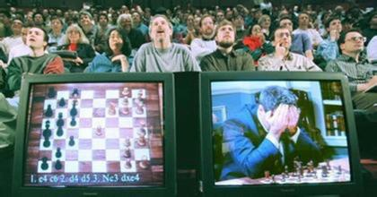
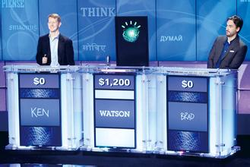

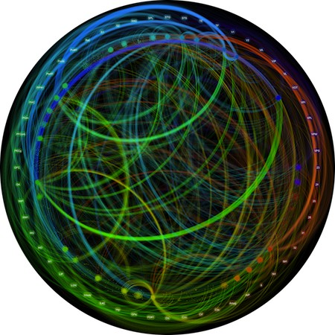
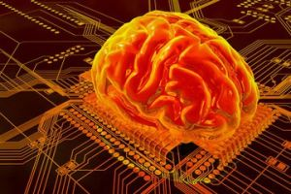
类脑智能的兴起
IBM 深蓝电脑
IBM 沃森(Watson)
AlphaGo
IBM 类脑模拟
谷歌大脑

Slide 6

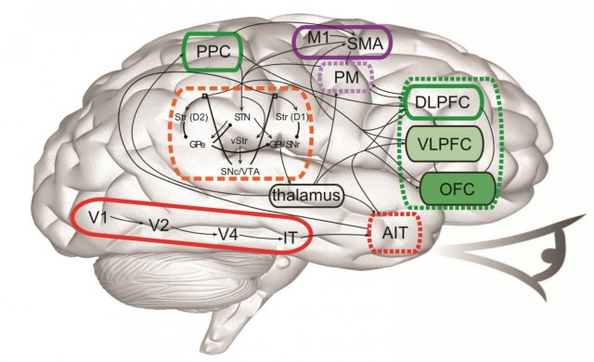


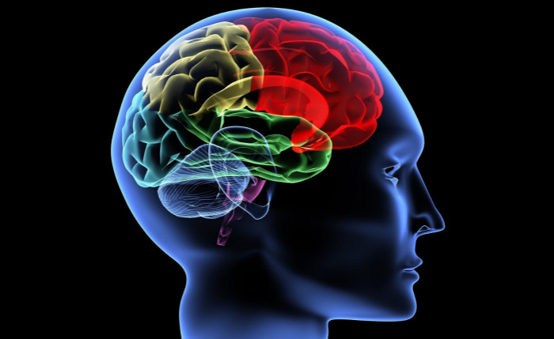

类脑智能的兴起
Deep Mind
SPAUN
欧盟的“人类大脑计划”
美国的“大脑活动图谱计划”
Notes:
2013年1月，欧盟的“人类大脑计划”(Human Brain Project)，10年将耗资10亿欧元，旨在用巨型计算机模拟整个人类大脑
2013年4月，奥巴马政府提出美国的“大脑活动图谱计划”(Brain Activity Map Project，或称Brain Initiative)，2014年6月“脑计划”被制订为短、中、长三期计划，着眼于研究大脑活动中的所有神经元，绘制详尽的神经回路图谱，探索神经元、神经回路与大脑功能间的关系。

Slide 7
中国脑计划（十三五期间国家重大专项）
脑
认
知
原
理
技术平台与
资源库
脑
疾病诊断与治疗
产业发展与国家安全
类脑
智
能
新
技
术
人口健康与和谐社会
Notes:
2014年年初中科院启动脑科学卓越创新中心，标志着中国国家层面科学院进军人脑工程领域。

Slide 8
类脑智能研究
主要课题
如何从对大脑可塑性相当粗浅的理解中，抽取对类脑智能技术有启发的内容
研究核心
主要在于脑科学、计算科学、信息科学、医学等学科领域密集的交叉融合
技术支持
脑认知科学等进展丰富了对大脑的认识；
大数据提供了丰富的训练样本；
计算能力的提升促进了大规模模拟；
集成电路等领域突破奠定硬件基础。

Slide 9
人工智能的发展方向：类脑智能
通过类脑神经机理的模拟与实现达到类人行为上的机器智能
从实现机理上采用类脑神经网络
网络结构、脑区、神经元功能上模拟脑
从单任务向多任务、多通道、多脑区协同处理发展
通过与现实世界持续交互、自主学习和演化，实现类人智能
多模态协同和与非结构化数据的交互式学习自主能力
复杂单任务能力到自主多任务协同演化的智能系统
能自行解决问题
类脑机理
类人智能行为
类脑是手段，智能是目标

Slide 10
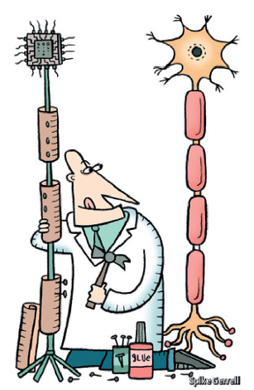
脉冲神经网络(Spiking neural networks)

Slide 11
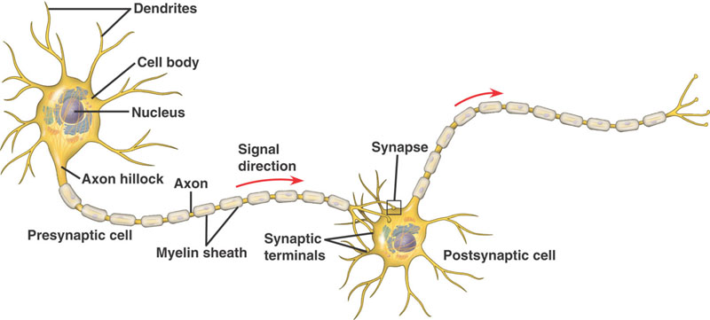
生物神经元
神经元组成：细胞体，轴突，树突，突触
神经元之间通过突触两两相连。信息的传递发生在突触。
突触记录了神经元间联系的强弱。
只有达到一定的兴奋程度，神经元才向外界传输信息。

Slide 12
Binary Neurons
ex: Perceptrons, Hopfield NNs, Boltzmann Machines
Main drawbacks: can only map binary functions, biologically implausible.
Stimulus
Response
“Hard” threshold
= threshold

Slide 13
Neural Dynamics
Action potential
Action potential ≈ 100mV
Activation threshold ≈ 20-30mV
Rest potential ≈ -65mV
Spike time ≈ 1-2ms
Refractory time ≈ 10-20ms
Refractory time

Slide 14
Analog Neurons
ex: MLPs, Recurrent NNs, ...
Main drawbacks: difficult to process time patterns, biologically implausible.
Stimulus
Response
“Soft” threshold

Slide 15
Spiking Neurons
Stimulus
(.) = spike and afterspike potential
u_{rest} = resting potential
ε(t,u(τ)) = trace at time t of input at time τ
= threshold
x_{j}(t) = output of neuron j at time t
w_{ij} = efficacy of synapse from neuron i to neuron j
u(t) = input stimulus at time t
Response

Slide 16
Spiking Neuron Dynamics
y(t)
Θ
u_{rest}+η(t-t_{f})

Slide 17
spike response model, SRM
the spike-train of a neuron
model the refractoriness
effect of incoming postsynaptic potentials

Slide 18
spike response model, SRM
The current excitation of a neuron
Short-term memory neurons
only takes the refractory effects of the last pulse sent into account.

Slide 20
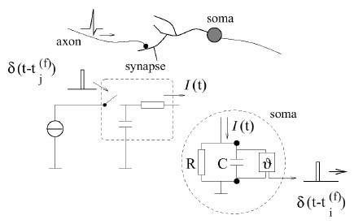
Leaky Integrate-and-Fire (LIF) Model
a ‘firing-time'

Slide 21
LIF

Slide 22
Hodgkin-Huxley(HH)模型
HH 模型是一组描述神经元细胞膜的电生理现象的非线性微分方程

Slide 23
脉冲神经元模型

Slide 24
Spiking Neural Networks (SNNs)
由脉冲神经元构成的网络
The connection between two SNN neurons is modeled by multiple (K) synapses

Slide 25
脉冲神经网络的学习算法
非监督学习
基于赫布法则(Hebbian Rule)而设，STDP(Spike Timing Dependent Plasticity)
“同时激发的神经元连接在一起”
监督学习
基于反向传播训练算法的思想，从所犯的错误中学习
Precise-Spike-Diven Synaptic Plasticity (PSD)
将传统的人工神经网络转化为脉冲神经网络的算法。
Notes:
如果输出神经元A 的脉冲总是发生在输入神经元B 的脉冲之前的一个很短的时间窗口内，这就意味着A 与B 之间存在相关联的触发，它们之间的突触就会被增强，神经元之间的连接权重增大；反之，如果输出神经元A 的脉冲总是发生在输入神经元B 的脉冲之后的一个很短的时间窗口内，它们之间的突触就会被减弱。

Slide 26
Precise-Spike-Diven Synaptic Plasticity (PSD)
PSD Learning Rule

Slide 27
神经编码
神经脉冲序列是信息在神经系统中的一种重要表达方式
频率编码(rate coding)
- 泊松过程
时间编码(temporal coding)
群体编码(population coding)
Notes:
神经元群（不是单个神经元）的活动被普遍认为可以保存信息。由于神经系统比较复杂，单个神经元的活动易受影响，因此群体编码是一个更为可靠的信息编码方式。

Slide 28
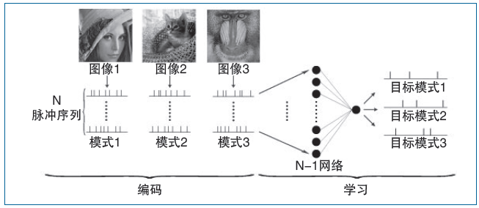
应用：模式识别
基于脉冲时间的模式识别模型
主要由编码和学习网络两个部分组成
编码部分采用将时滞编码和相位编码相结合的方法，以将图像信息转化为由神经脉冲序列组成的时空斑图(spatiotemporal pattern)。
一个单层脉冲神经网络，用来学习识别不同的输入
J. Hu et al, 2013

Slide 29
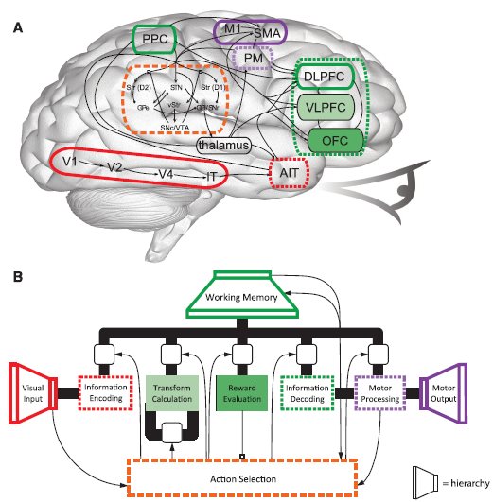
应用：SPAUN
Spaun（Semantic Pointer Architecture Unified Network，语义指针架构统一网络）
人类大脑模拟系统
拥有250万只虚拟神经元，可以执行8项不同的任务。

Slide 30
小结
美国和欧盟启动脑科学和类脑工程项目使得“类脑智能”成为热门话题。
目前所谓的“类脑智能”与人脑相距甚远。
脉冲神经网络
Notes:
人工智能目前的重点是探索使机器体现智能行为的各种途径，研究开发智能化的设备和各种智能应用软件。智能是目标，类脑是手段
首先，脉冲神经网络与传统的人工神经网络的神经元模型不同。在非脉冲神经网络中，神经元的计算模型layer之间传递的是一个个值。在脉冲神经网络中，神经元传递的是一个个脉冲，每个神经元有一个membrane voltage，一个神经元接受输入脉冲，导致membrane voltage变化，当神经元的membrane voltage达到一个阈值时，便发送一个脉冲，这个脉冲再向后传递。
由于脉冲神经网络传递的是一个个脉冲，它们组成了一个脉冲序列，单个脉冲之间的时间间隔不一定，脉冲序列中蕴含了temporal information，这是传统的人工神经网络所不能表达的。
脉冲神经网络中的每个神经元只有接收到一个脉冲时，才需要进行计算，功耗更低，计算更快；而传统人工神经网络需要一层层的计算，计算量要大很多。
但是脉冲神经网络暂时并没有找到一个完美的训练算法，尤其是需要训练深层网络的时候。而传统人工神经网络借助统计与优化等数学工具得到充分发展，训练得到的效果目前比脉冲神经网络要更好。
因此目前也有一些工作在做将传统人工神经网络比如CNN,DBN转化为SNN（spiking neural network），这样相当于是将传统人工神经网络中一个神经元的值，当做是对脉冲的频率编码。
总的来说，脉冲神经网络有更强的生物学基础，潜在的能力更强大，但尚待开发；而传统人工神经网络充分利用统计学与优化等数学工具，现在取得的效果更好。

Slide 31
How to design computers?
Which model to emulate : brain or mathematical logic ?
Which will win?

Slide 32
References
H Paugam-Moisy, S Bohte. Computing with Spiking Neuron Networks. Springer Verlag, 2012:335-376
W. Gerstner, W. Kistler. Spiking Neuron Models . Cambridge University Press, 2002.
Yu Q, Tang H, Tan K C, et al. Precise-spike-driven synaptic plasticity: Learning heteroassociationof spatiotemporal spike patterns[J]. 2013.
Stefano Panzeri, Nicolas Brunel, Nikos K.Logothetis and Christoph Kayser. Sensory neural codes using multiplexed temporal scales. Trends in Neurosciences, 2009, vol. 33, no. 3, 111~120.
J. Hu, H. Tang, K.C. Tan, H. Li, L. Shi. A Spike-Timing Based Integrated Model for Pattern Recognition. Neural Computation, 2013, vol. 25, no. 2, 450~472
Eliasmith C, Stewart T C, Choo X, et al. A large-scale model of the functioning brain.[J]. Science, 2012, 338(6111):1202-5.

Slide 33
Thanks！

